Slide 1

8gile Bug Busters

Slide 2

Jucătorii echipei
Gabriel Savoaia
Team Leader
Eremia Carmen Irina
Scrum Master
Balan Octavia
Team member
Bogdan Nita
Team member
Codrut Popescu
Team member
Florin Razvan Todoran
Team member
Ionut Nistor
Team member
Monica Neagu
Team member

Slide 3
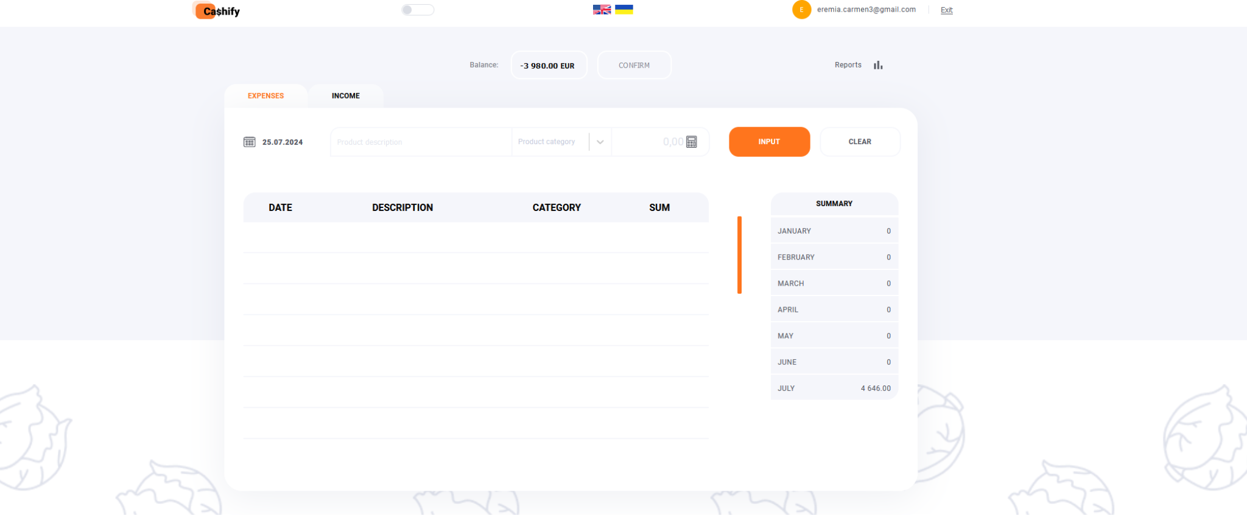
Câteva cuvinte despre aplicația cu care a lucrat echipa
Aceasta este aplicatia:
https://kapusta-qa-ro.p.goit.global/
Aplicatia nu este pregatita pentru a fi data in productie pentru utilizatori. Nu este nici user friendly.

Slide 4
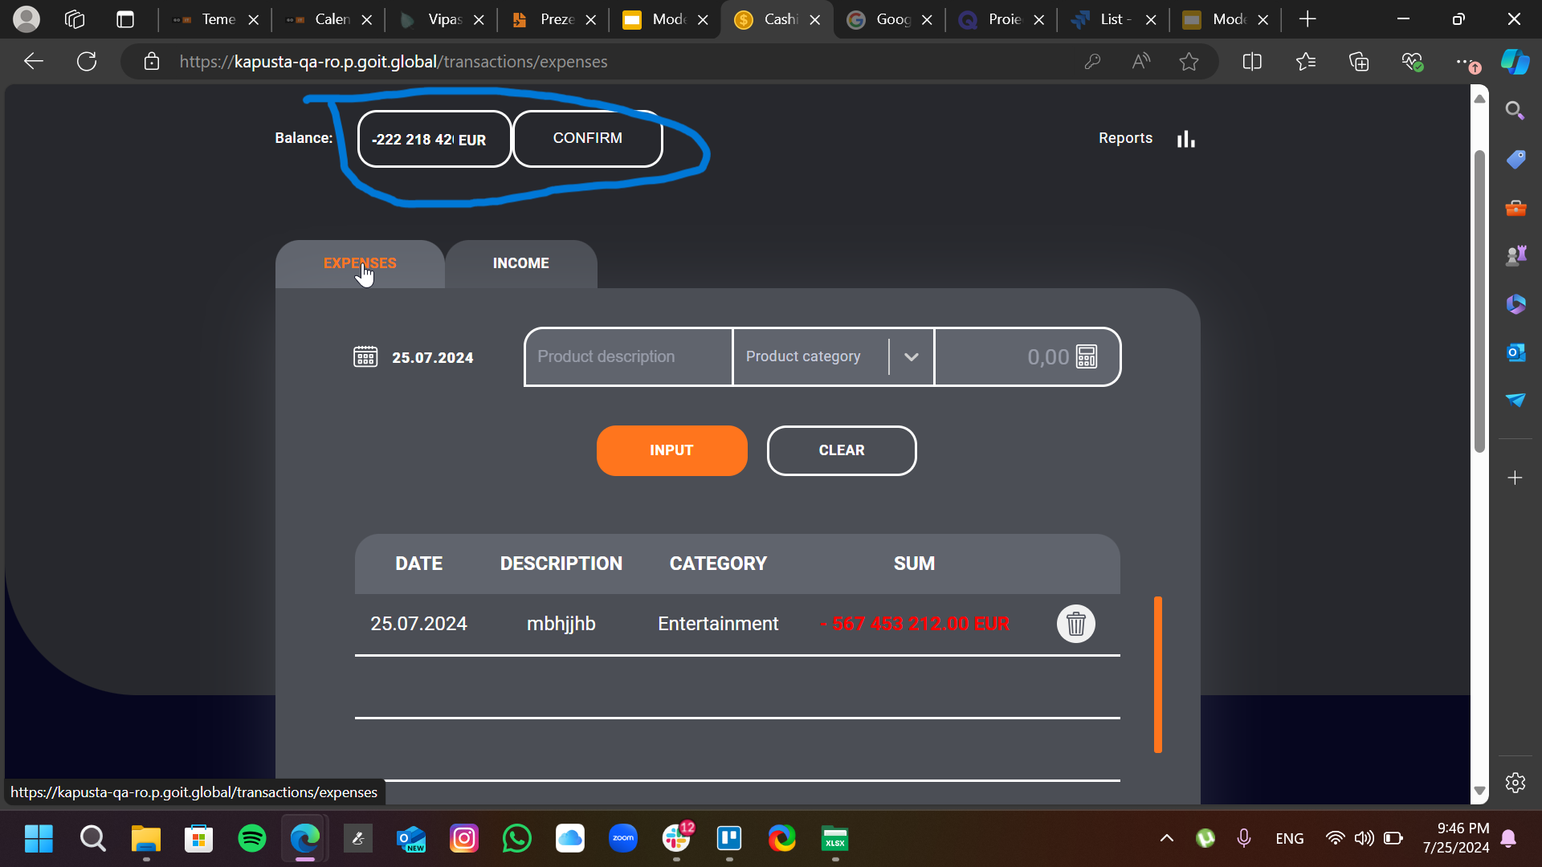
Prezentați una dintre cele mai critice erori conform echipei
Utilizatorul poate cheltuii mai multe decat deține în cont
Test cases: 58
Bug reports:25

Slide 5
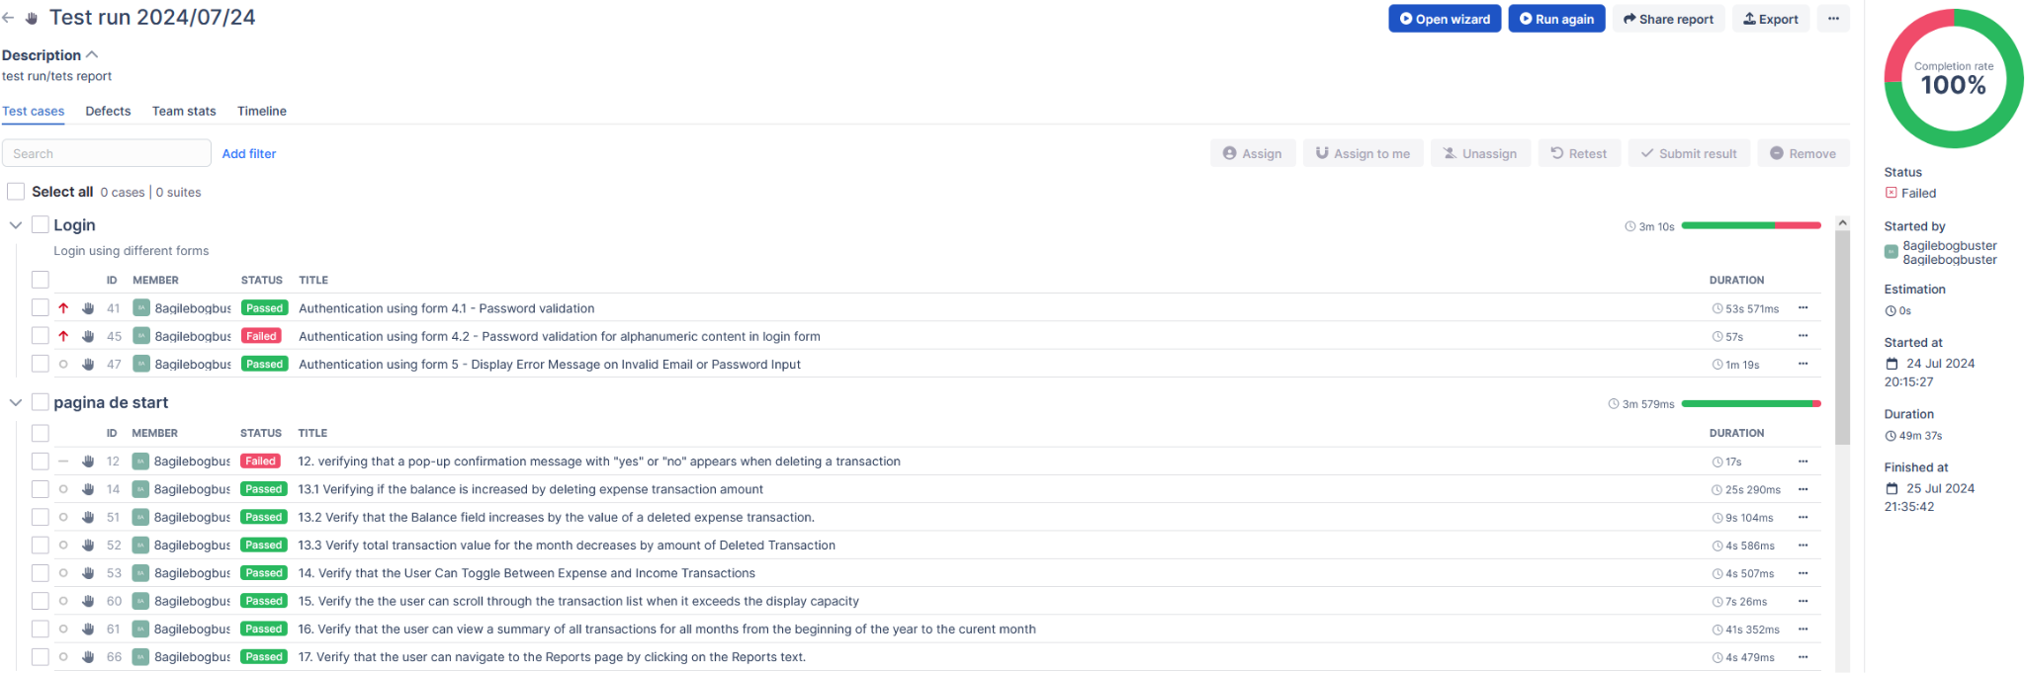
Test cases: 58
Bug reports:25
Test passed: 43
Test failed: 15

Slide 6
Tehnologiile utilizate
Black box testing techniques
State transition testing
Error guessing
Static testing
Reviews
Walkthroughs
Peer reviews
Static analysis
Test levels
Integration Testing
Acceptance Testing
Non-functional
Usability testing
Performance testing
Reliability testing

Slide 7
Vă mulțumim pentru atenție!

